Slide 1





الفصل
الإحصاء والاحتمال
٧
اختبار منتصف الفصل
الفصل السابع
الدروس من ٧-١ الى ٧-٤

Slide 2
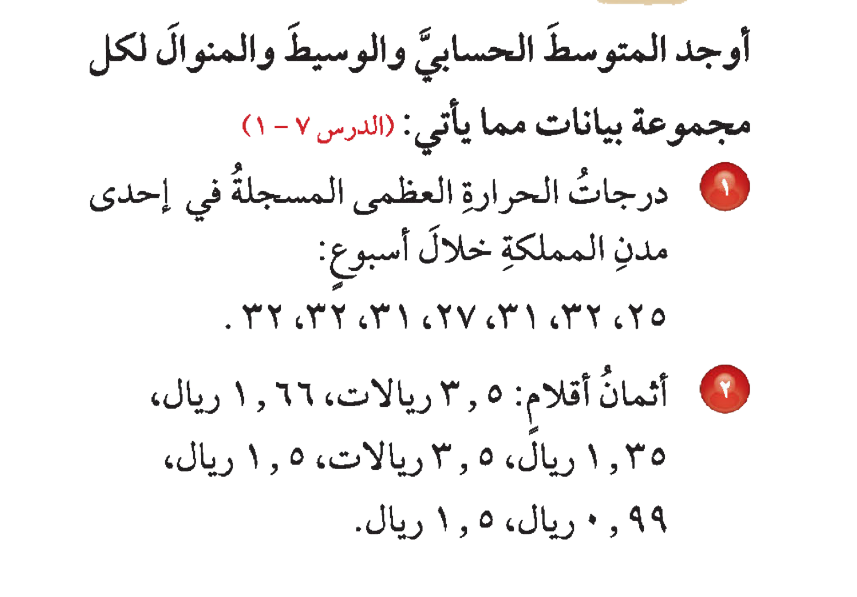
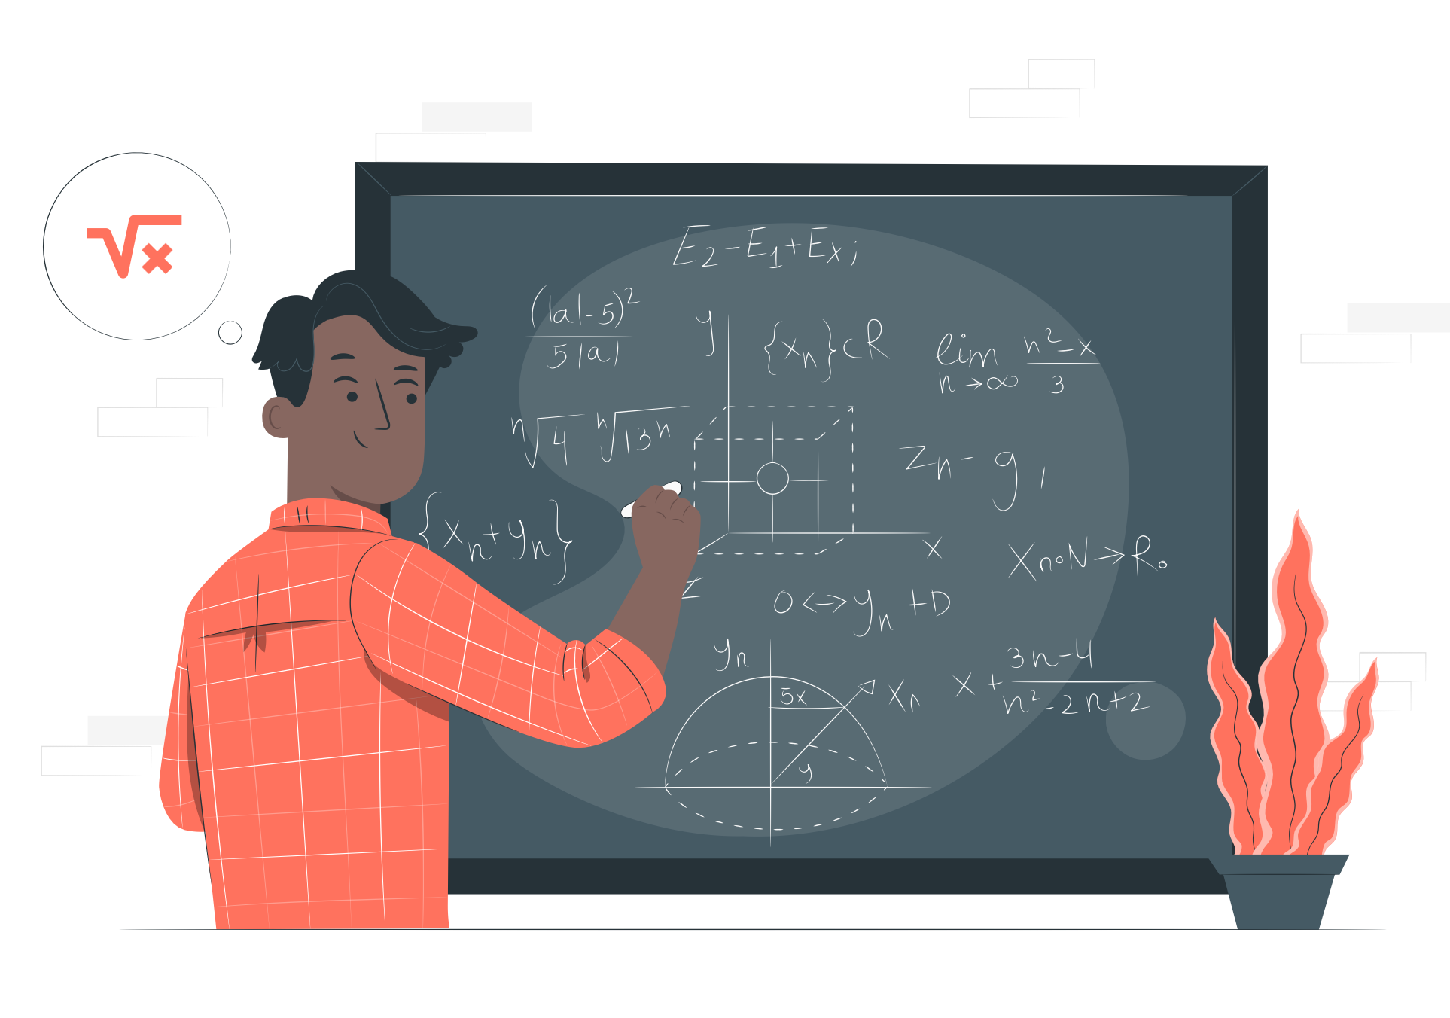


Slide 3
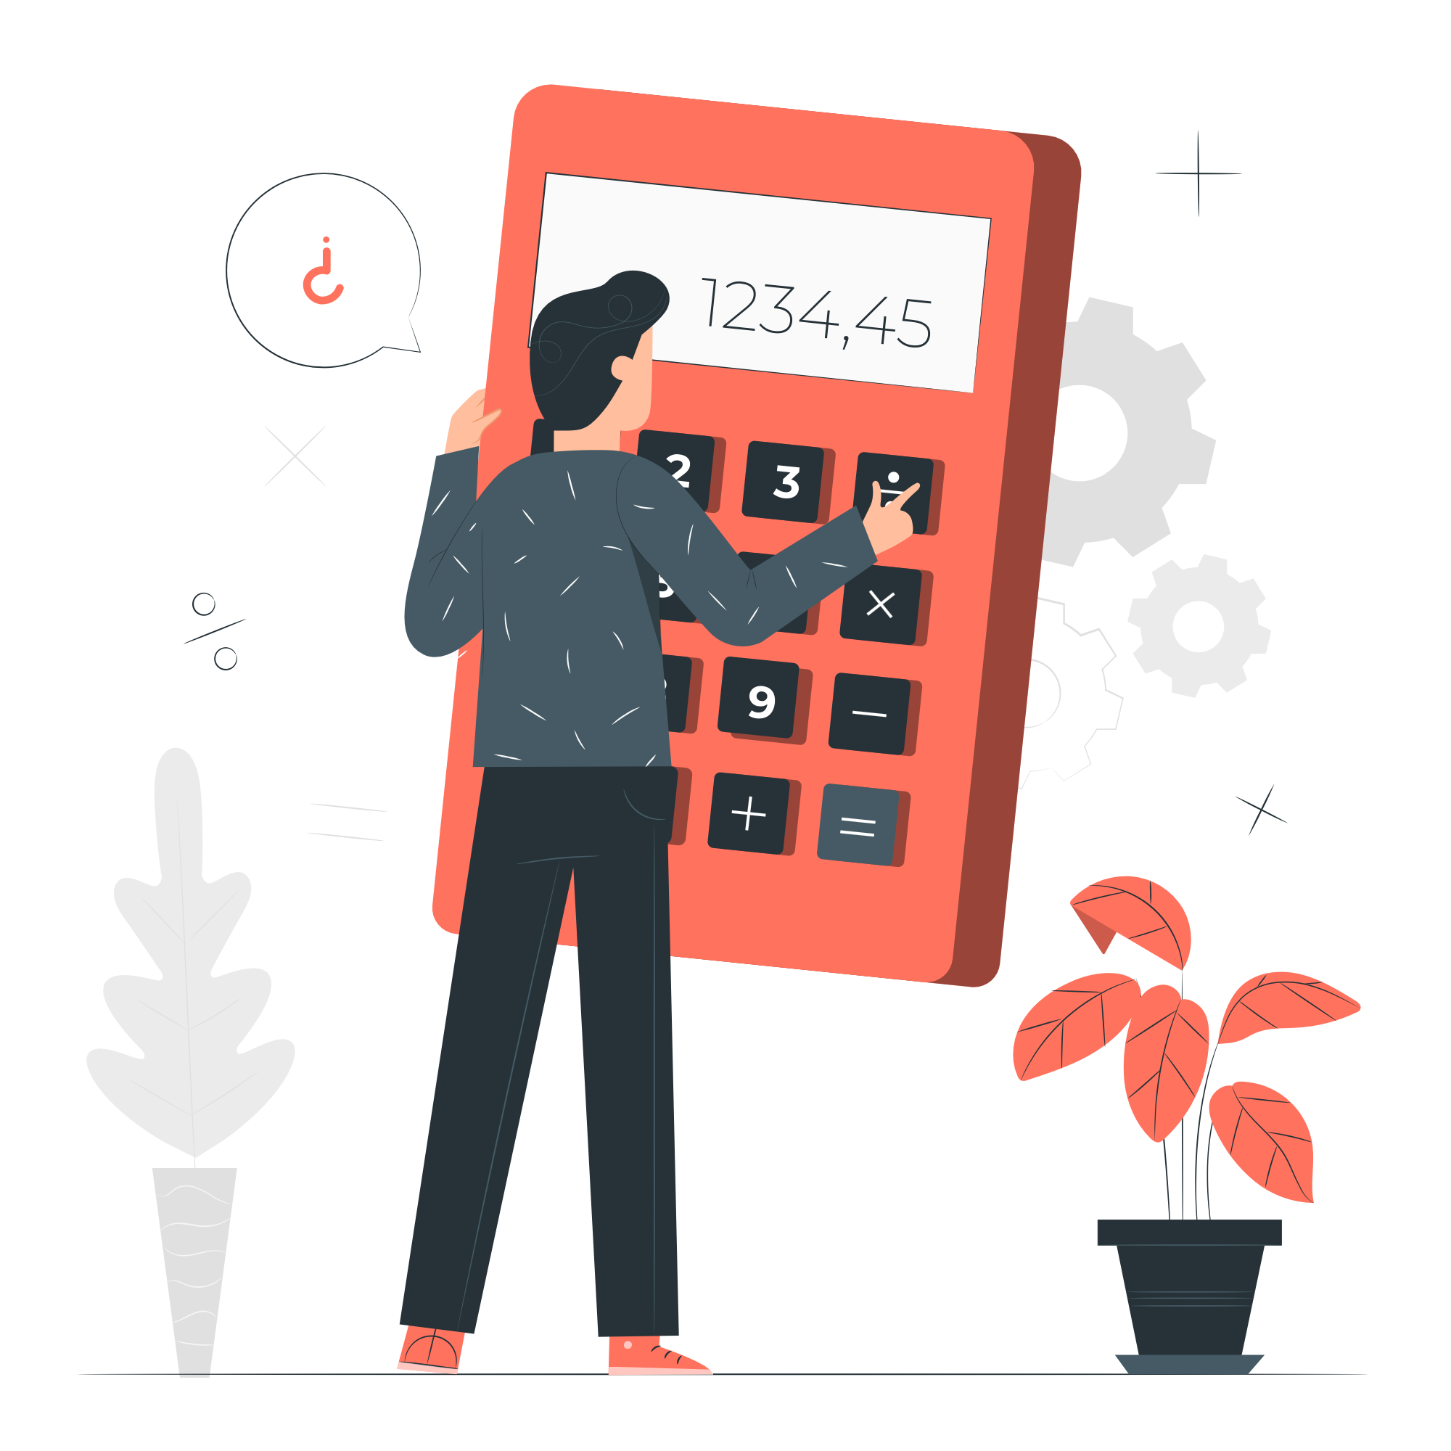
٢٥ ، ٢٧ ، ٣١ ، ٣١ ، ٣٢ ، ٣٢ ، ٣٢
٢١٠
٣٢
٣١
=
المنوال=
الوسيط=
٣٠
المتوسط الحسابي=
٧
٠٫٩٩ ، ١٫٣٥ ، ١٫٥ ، ١٫٥ ، ١٫٦٦ ، ٣٫٥ ، ٣٫٥
١٤
١٫٥
الوسيط=
=
٢
المتوسط الحسابي=
٧
١٫٥ ، ٣٫٥
المنوال=

Slide 4
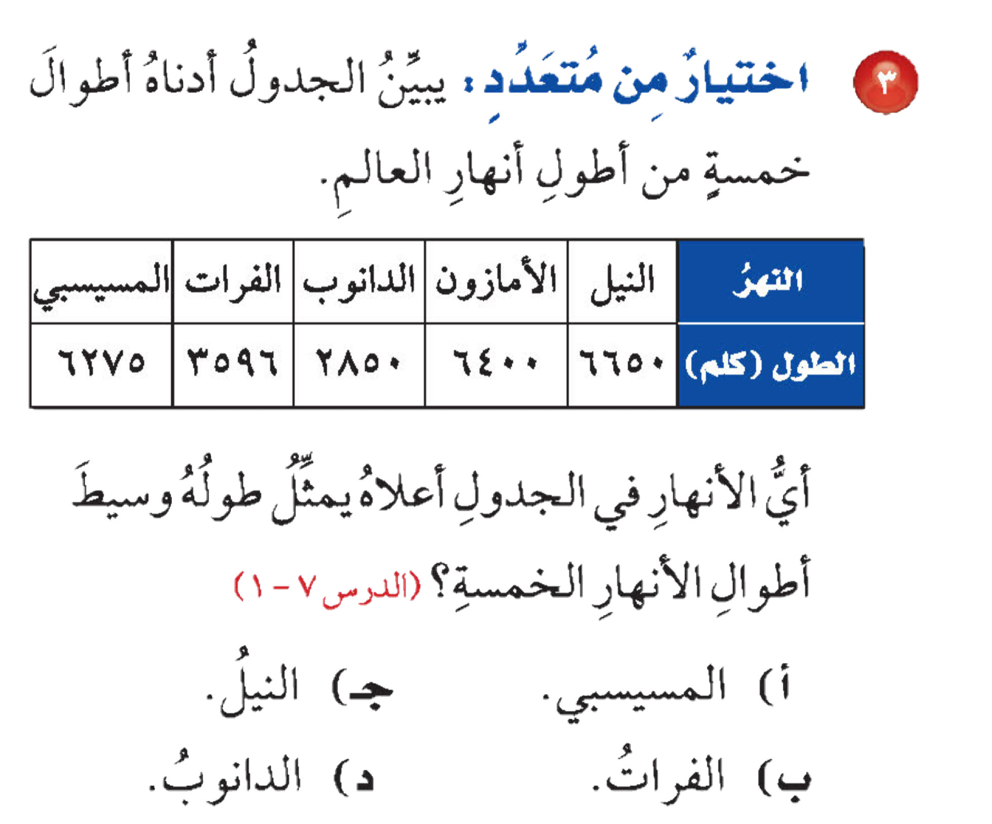

Slide 5


Slide 6
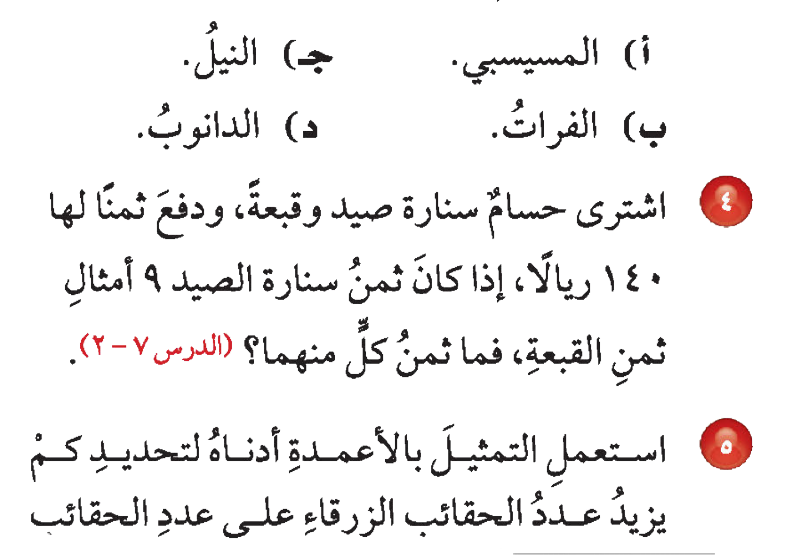


Slide 7

نفرض ثمن القبعة = س
ثمن السنارة = ٩ س
س + ٩ س = ١٤٠
١٠ س = ١٤٠
س = ١٤
اذاً سعر القبعة = ١٤ ريال ، سعر السنارة = ١٤ × ٩ = ١٢٦ ريال

Slide 8
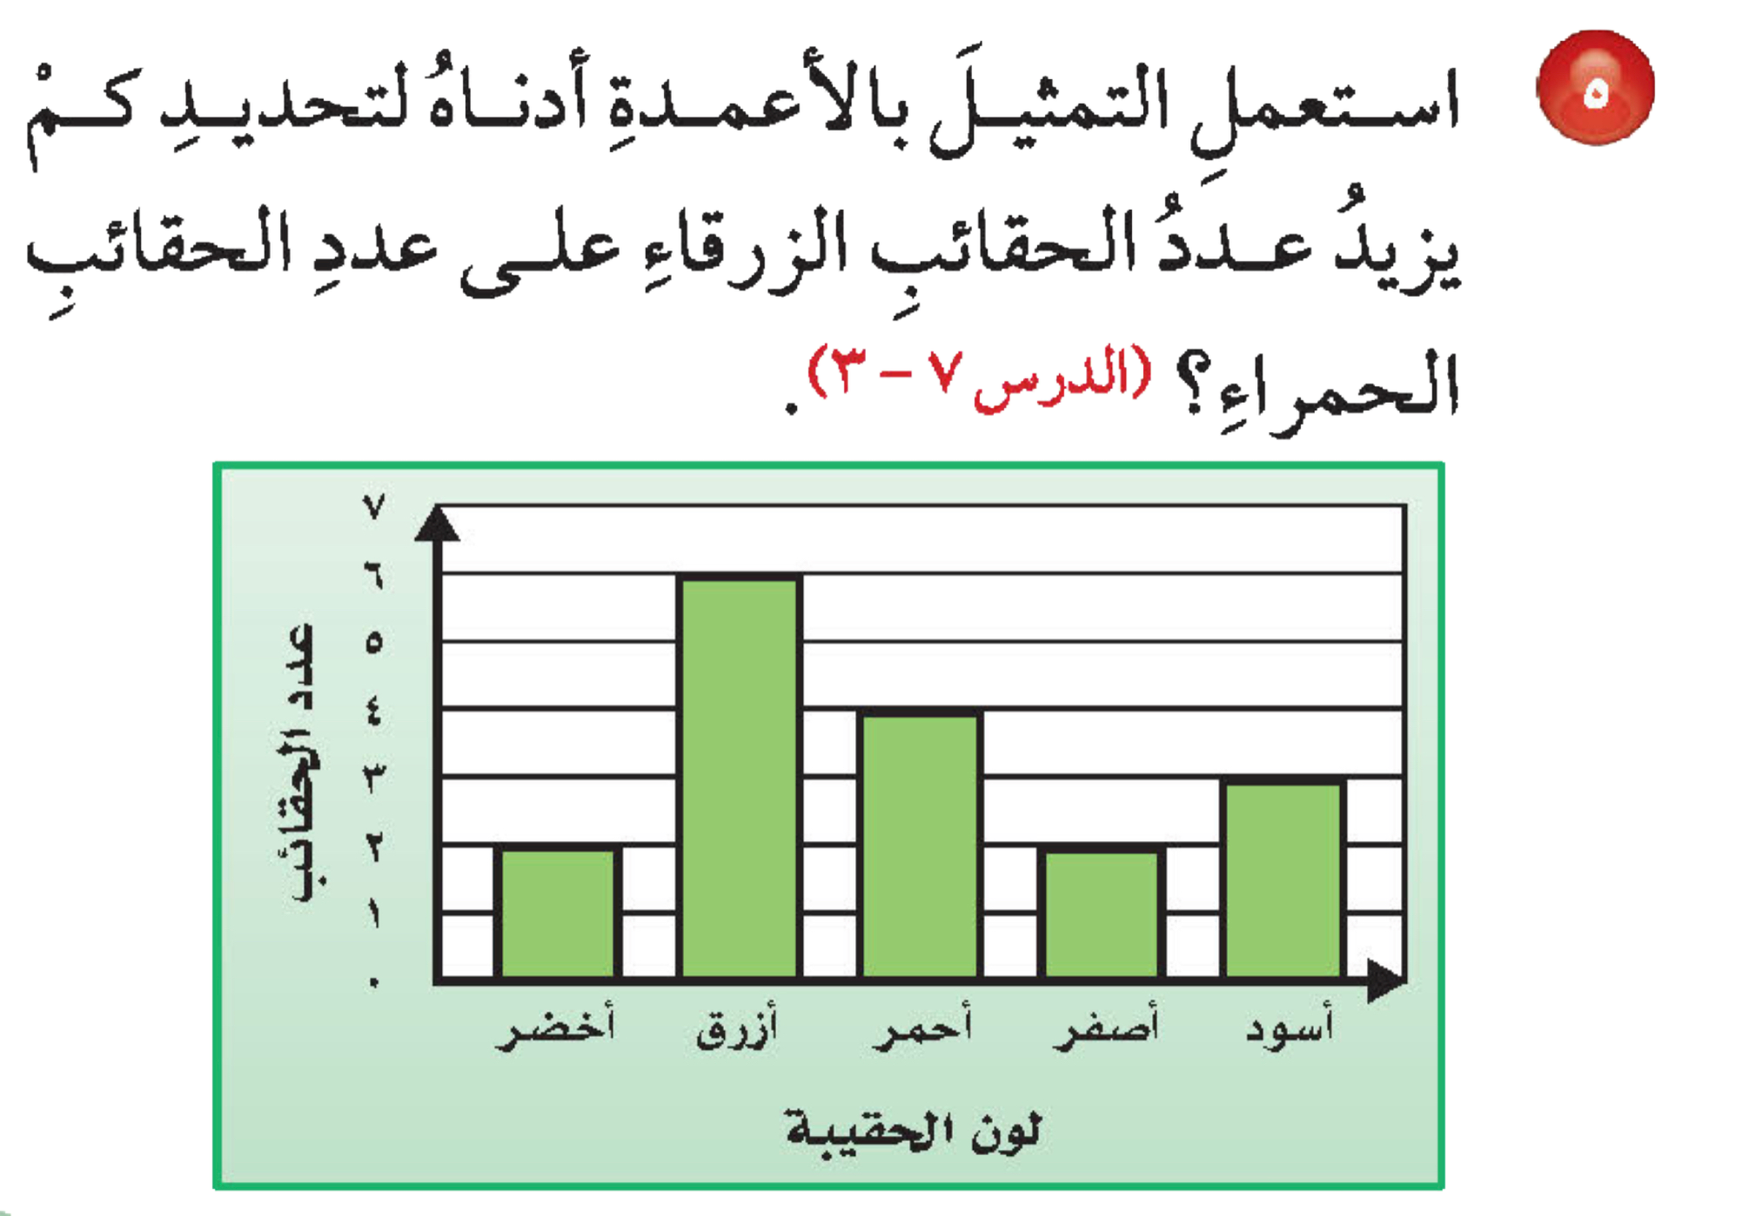


Slide 9

عدد الحقائب الزرقاء يزيد بـ = ٦ - ٤ = ٢ حقائب

Slide 10
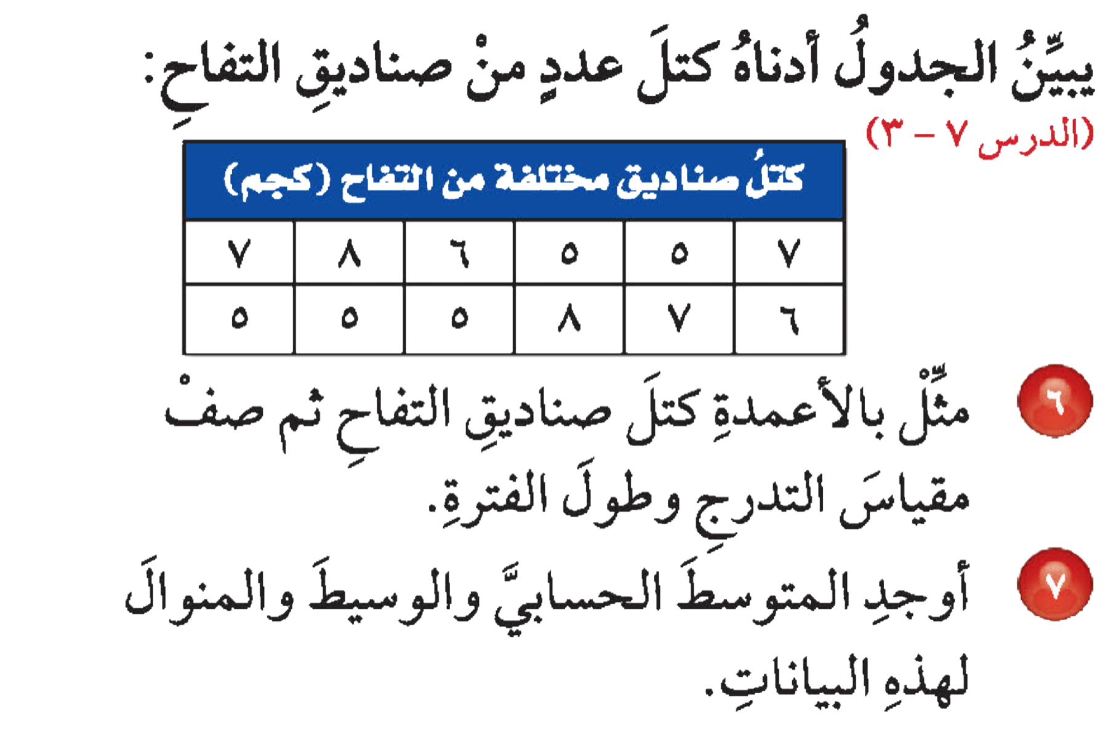

Slide 11
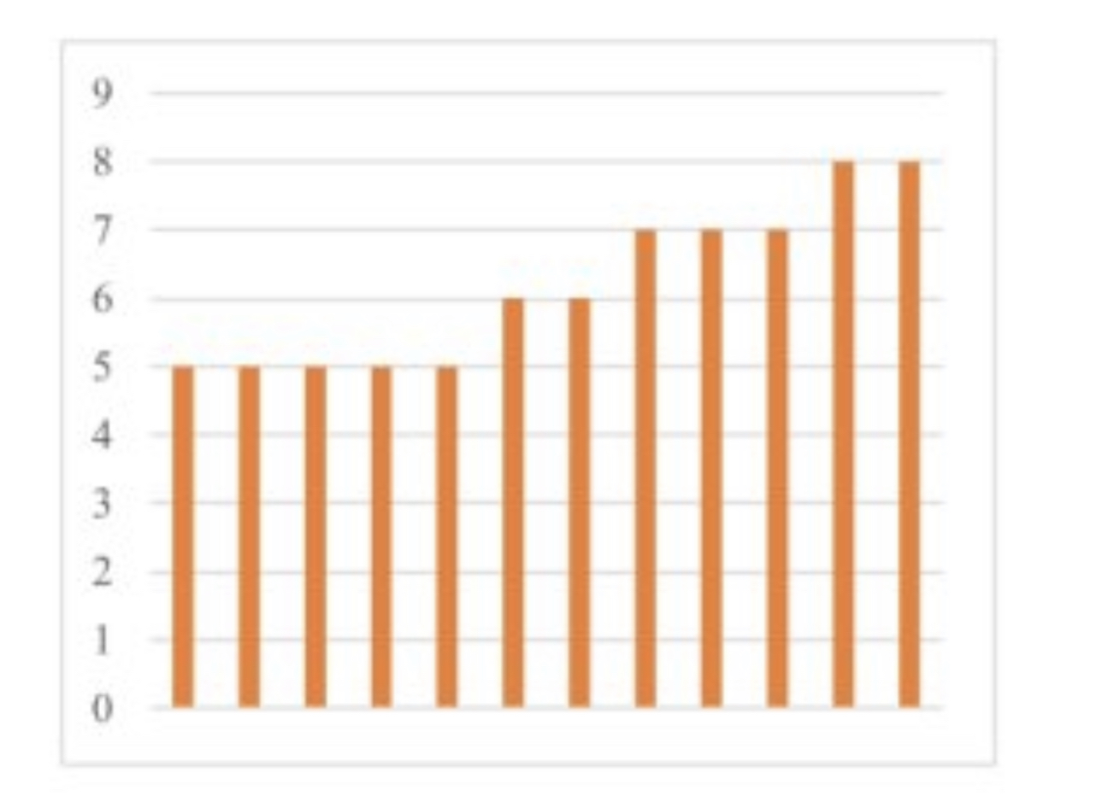

يحتوي مقياس التدرج على أصغر قيمة (٥) و أكبر قيمة (٨)
طول الفترة ١
٧٤
٦٫٢
=
المتوسط الحسابي=
١٢
٥
٦
المنوال=
الوسيط=

Slide 12
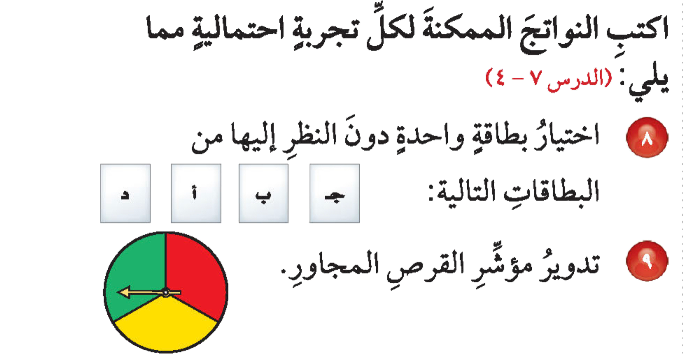


Slide 13

النواتج هي : أ ، ب ، ج ، د
النواتج هي : أصفر ، أخضر ، أحمر

Slide 14
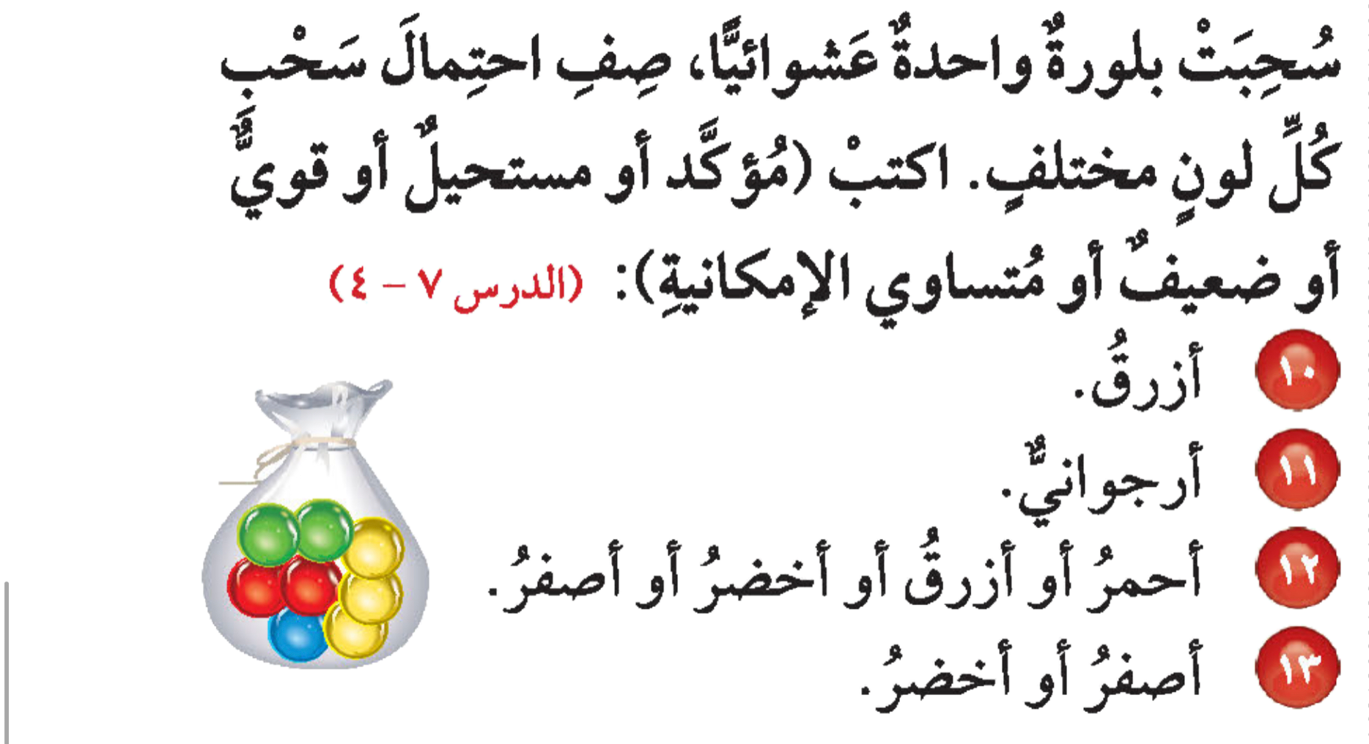


Slide 15
ضعيف
مستحيل
مؤكد
قوي

Slide 16
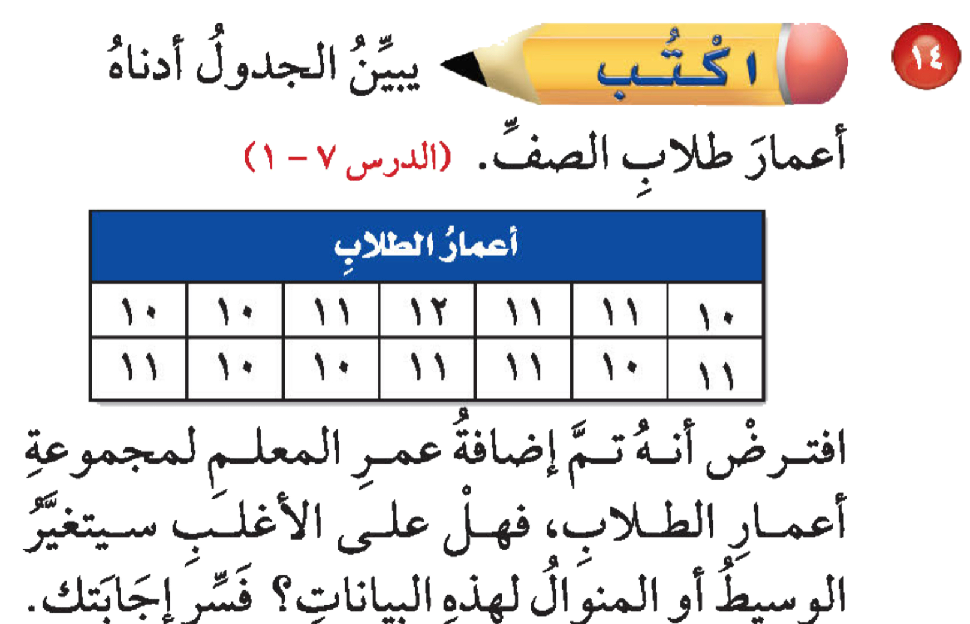

Slide 17
